Slide 1
尽微致广
让创造数字世界的团队和产品更成功

Slide 2
中国数字经济发展走在全球前列
根据中国信通院数据，目前中国数字经济 GDP 占比 38.6%，约合 5.7 万亿美元左右。中国市场的数字化程度已远超越海外，数字化基础建设已经就位，随着中国数字经济发展走在全球前列，中国云软件赛道也必将迎来一个高速增长的爆发期。
第三阶段：
数字经济发展新阶段
第二阶段：
电子商务发展
与信息化建设深入阶段
第一阶段：
信息化建设起步阶段
十四五规划纲要提出：
加快数字化发展，建设数字中国

Slide 3
企业数字化需要全周期的解决方案
未来，每个企业都将成为数字企业，意味着每个企业都能借助数字化转型的力量，在创新和创造的过程中与用户建立强联系，从而创造价值。数字不再只是解放效率的工具，而是成为了直接创造经济的生产力。
产品经理 把控项目进度
设计师 更快交付设计图
工程师 高效编程

Slide 4
北京尽微致广信息技术有限公司
为企业数字化提供全周期的云协同工具
公司致力于提升产品设计研发团队的整体效率及交付质量，从互联网行业的从业者、工具、资源、工作方式等不同角度出发，为各个体量的团队提供整体产品解决方案。
公司旗下的蓝湖产品设计协作平台（简称蓝湖），目前拥有 600 万用户， 50 万注册团队，在互联网行业 Top100 的企业中，渗透率超过 98%，是中国第一个 PLG 独角兽。
公司于 2021 年推出 MasterGo，迅速成为国产设计软件的领导品牌，继续推进多元化布局，基于更全面的流程和场景，建立底层标准、提升生产效率、重构生产关系，为用户及客户网络提供更完善的产品服务价值。

Slide 5
企业数字化全周期的云协同工具
尽微致广是 PLG 模式在中国最早的践行者，始终专注于用户、专注于产品驱动的核心理念。
从服务数字产品的产研设计流程，到致力于为企业数字化提供全周期的云协同工具，一直通过 PLG 的模式实现内生式的健康增长。
设计图转代码
蓝湖
超级文档
初创版
MasterGo
设计规范云
企业内网部署版
企业版

Slide 6
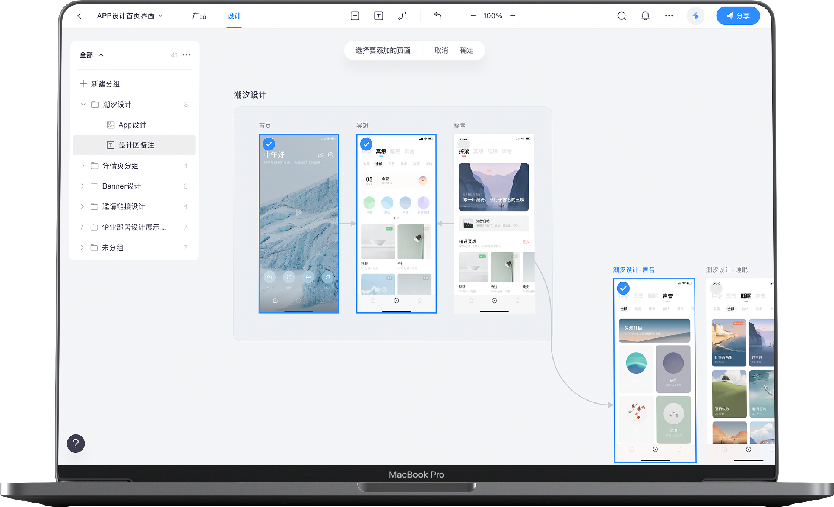
蓝湖
蓝湖是国内第一款为互联网产研团队打造的产品设计协作平台。
项目团队围绕同一个画布展开日常协作，所有成员 All in One
需求文档、原型、设计稿在线评审，随时随地在线沟通
分组归类、一键整理、版本对比，项目资源管理一站搞定
查看标注、下载切图，设计交付得心应手，前端高效开发
设计规范云同步设计规范，保持设计一致性，提高设计效率

Slide 7
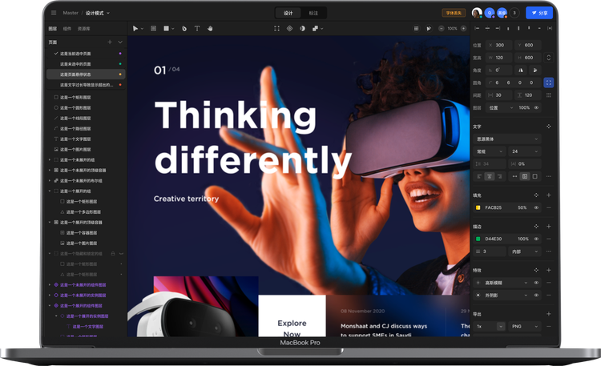
MasterGo
MasterGo 是团队协作的专业 UI/UX 设计工具。
专业、智能的界面设计，让想法轻松呈现
交互原型快速还原产品真实体验
设计系统高效管理资源，规范全局
随地团队协作，团队能效超乎想象
设计交付，实时更新让想法更快变成现实
对个人和教育行业永久免费

Slide 8
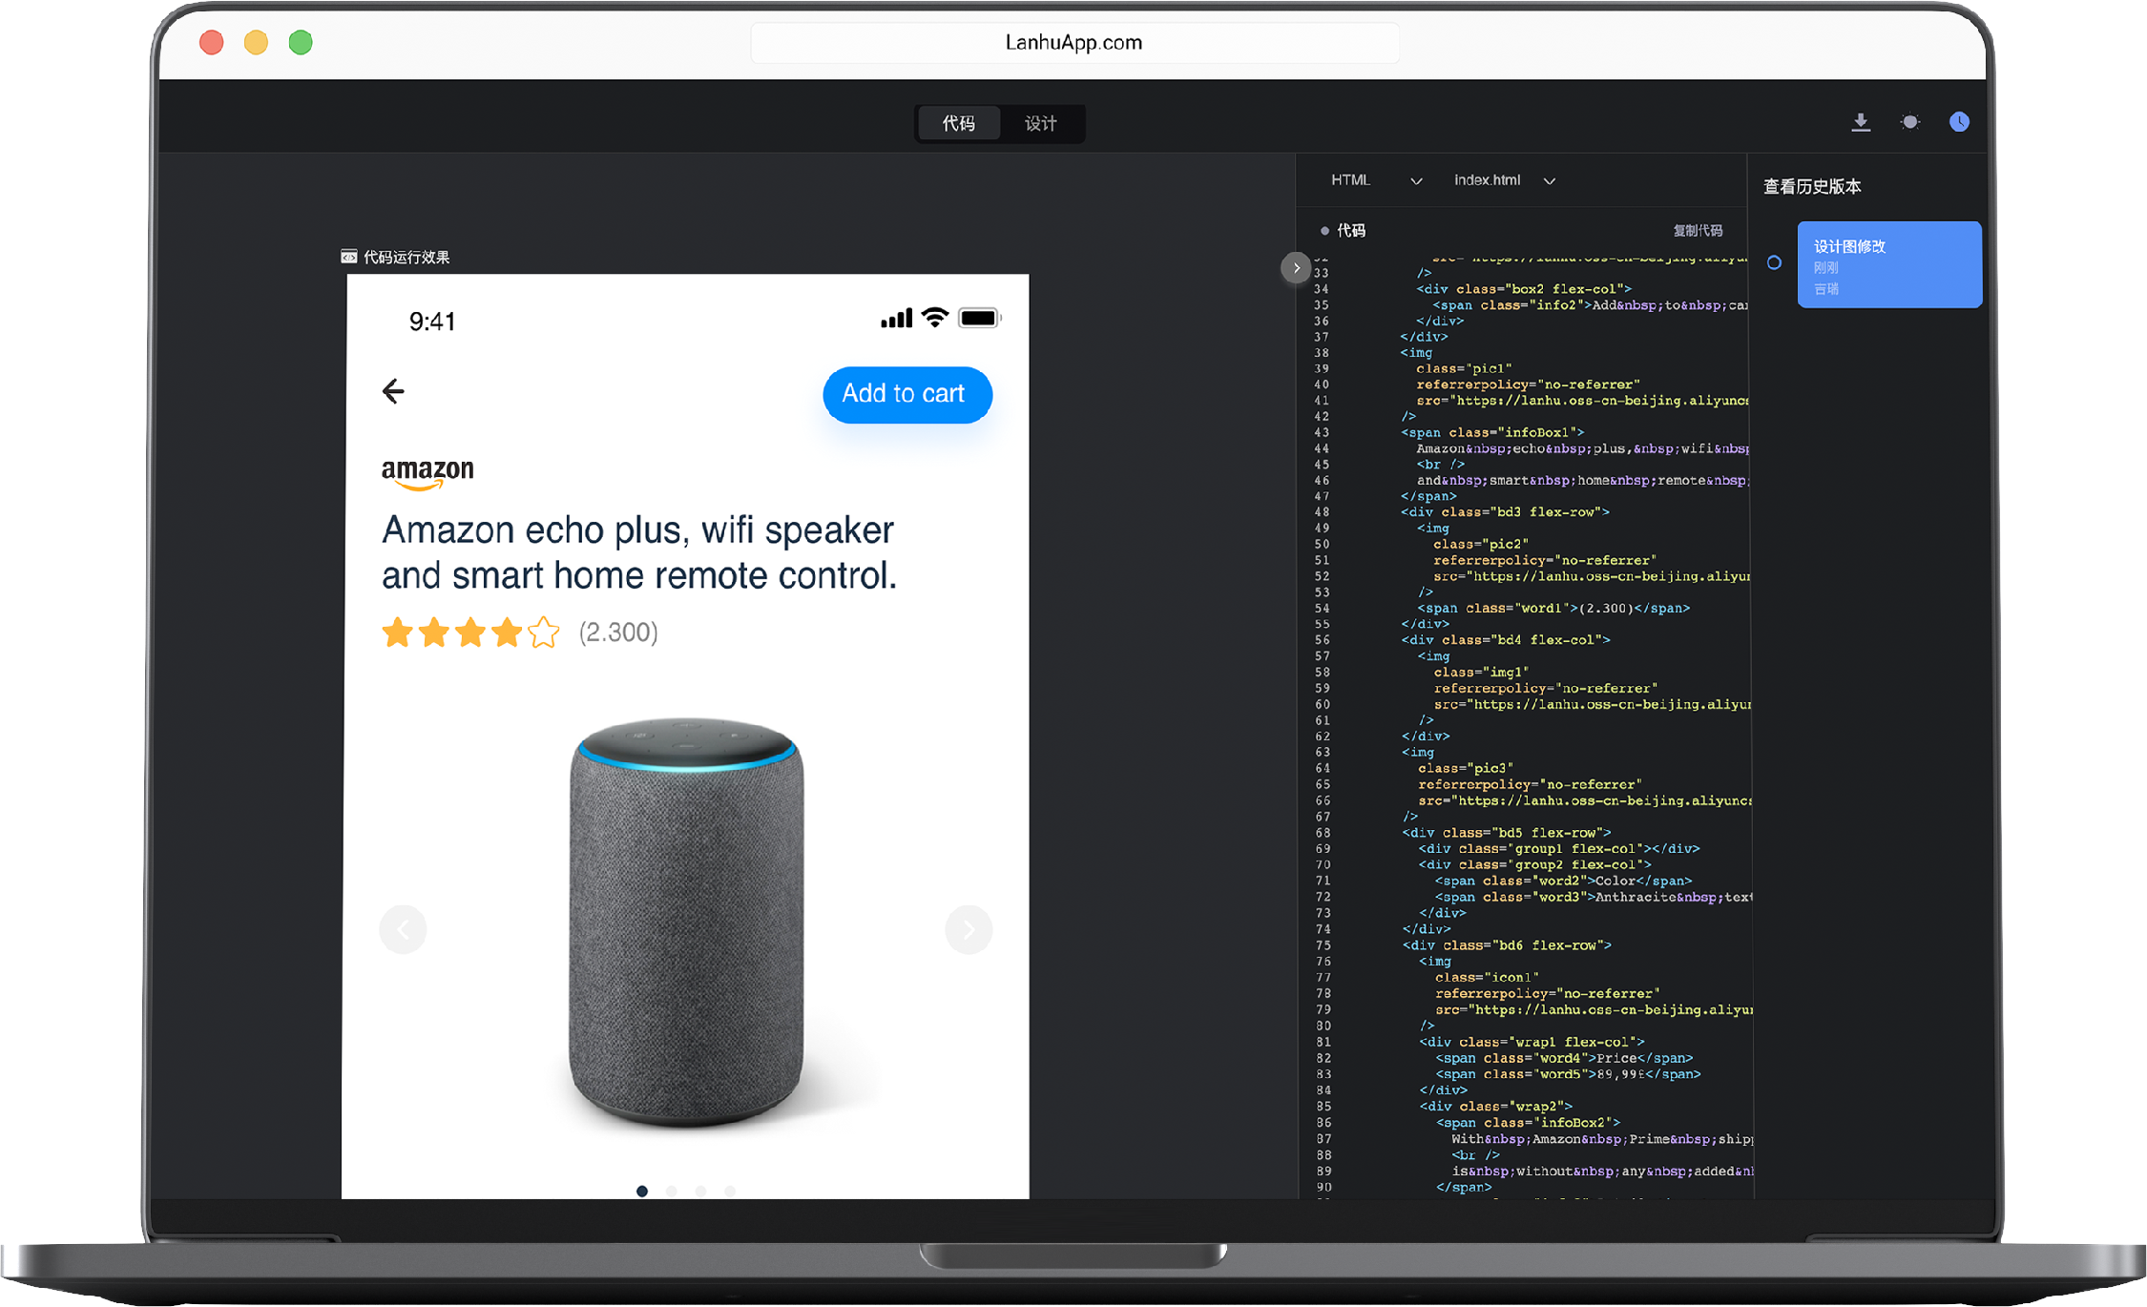
设计图转代码
设计图一键生成高可用界面代码，支持 HTML、Vue、React、微信小程序、uni-app 等。
更高效的协作，重复劳动大幅减少，赋能团队，解放工程师
智能分析设计图，自动生成前端界面代码
界面还原度更高，提升用户体验
历史代码可追溯，实现高效维护

Slide 9
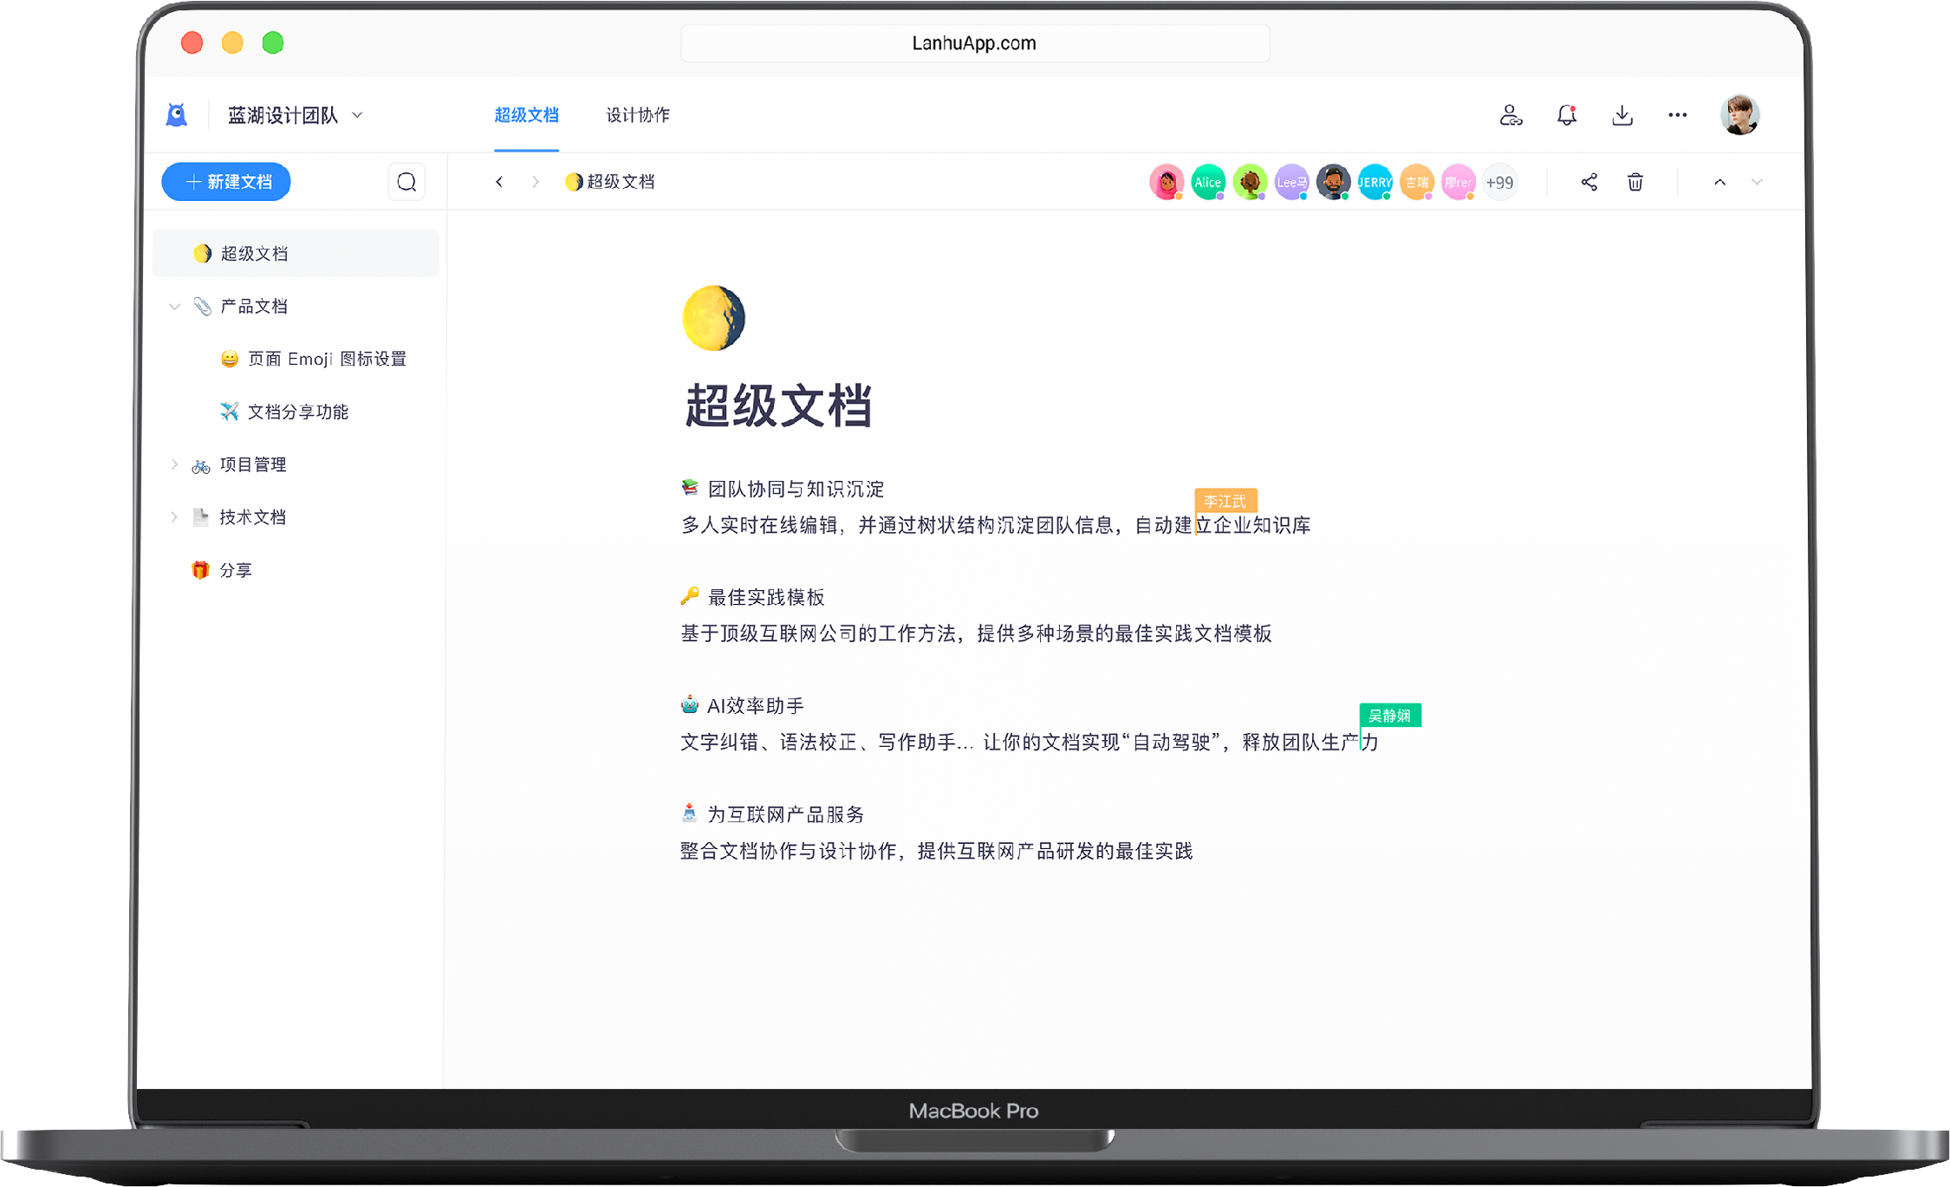
超级文档
整合文档协作与设计协作，提供互联网产品研发的最佳实践。
多人实时在线编辑，并通过树状结构沉淀团队信息，自动建立企业知识库
基于顶级互联网公司的工作方法，提供多种场景的最佳实践文档模板
Ai 效率助手，文字纠错、语法校正、写作帮助，释放团队生产力
将文档与设计图放在一处，让产品经理与设计师高效沟通

Slide 10
顶级标准打造生产资料的安全堡垒
我们的产品及相关服务采用业内最领先的解决方案，从生产资料的创建、存储、传输、访问等，都有规范的流程和先进的技术保障，
并获得了一系列全球范围内最权威、最严格的安全认证，为全球客户提供安全可靠的服务。
ISO 27001 信息安全管理体系认证
这是获得业界⼴泛认可的国际最权威、最严格的信息安全体系认证标准
我们在信息安全管理领域与国际标准对标，可为全球客户提供安全可靠的服务
CMMI 资质评估认证
这是目前在全球范围内唯一获得广泛认可的企业研发管理水平资质证明
我们具备国际认证的专业的软件开发和管理能力，可为用户提供专业、安全、可靠的互联网软件服务
ISO 20000 信息技术服务管理体系认证
这是面向机构的IT服务管理标准
品的内外部服务流程均符合国际标准，并依据服务等级协议为客户提供满意的服务
网络安全等级保护三级
这是网络安全等级保护制度是中华人民共和国网络安全保障的一项基本制度
我们从在物理、网络、主机、应用、数据等方面，达到了行业内较高水平

Slide 11
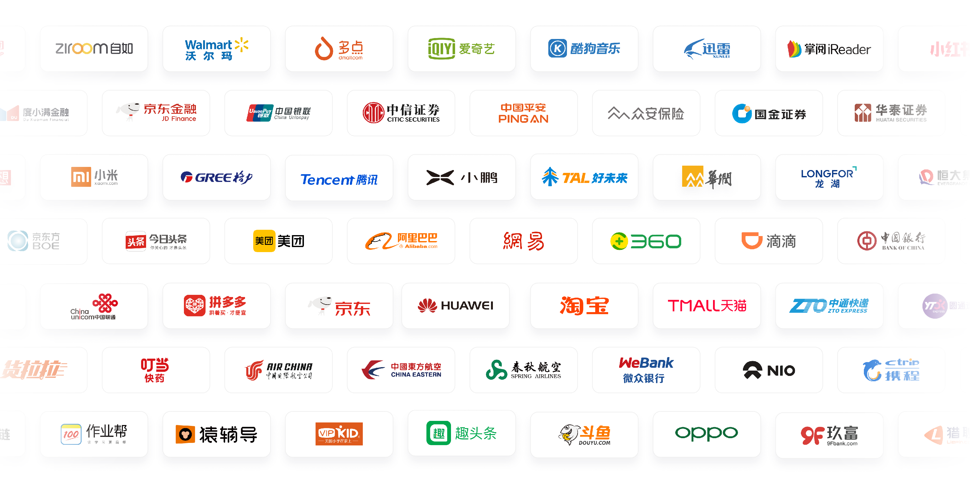
服务着超 50 万数字产品设计研发团队
企业专注于“数字创造经济”这一核心领域，服务于数字产品的核心产研设计流程，在中国互联网头部公司渗透率超过 98%，服务着超 50 万的数字产品设计研发团队，⽬前估值超过 15 亿美⾦，并于近期⼊选《2021胡润全球独⻆兽榜单》。

Slide 12
顺颂商祺
电话：400-777-8720
邮箱：lanhumkt@jwzg.com
地址：北京市朝阳区望京SOHO塔3B座

